Slide 1
²
L’ecriture au cycle 3
Mercredi 12 juin 2019
Circonscription de Valenciennes Condé

Slide 2
Programmes
BO n°30 du
26 juillet 2018
Les attendus de fin de cycle
*Ecrire un texte adapté à son destinataire (une à deux pages)
*Après révision, obtenir un texte organisé et cohérent, à la graphie lisible et respectant les régularités orthographiques étudiées en cours de cycle.

Slide 3
LES COMPETENCES DU SOCLE
LES CONNAISSANCES ET COMPETENCES ASSOCIEES
Ecrire à la main de manière fluide et efficace, maîtriser les bases de l’écriture au clavier.
Recourir à l’écriture pour réfléchir et pour apprendre
Ecrits de travail / des écrits pour apprendre
Ecrits réflexifs / des écrits pour réfléchir
Rédiger des écrits variés
Ecrits courts
Ecrits longs
Réécrire à partir de nouvelles consignes ou faire évoluer son texte
Prendre en compte les normes de l’écrit pour formuler, transcrire et réviser.

Slide 4
Eduscol :
Les attendus de fin d’année
Les repères de progressivité

Slide 6
Ecrire et rédiger : comment guides les élèves dans leurs apprentissages ?
Les recommandations du jury de la conférence du consensus de 2018
Les principes généraux
Favoriser la collaboration entre élèves pour les activités liées à l’écrit
Equilibrer et articuler l’enseignement de la production de textes avec l’étude de la langue
Articuler les apprentissages scolaires avec les pratiques d’écriture des élèves hors de la classe + s’appuyer sur les écrits personnels des élèves
Assurer une progression des apprentissages dans la classe,
Continuité entre les cycles et au sein des cycles
Sensibiliser les élèves à la variété des textes
Articuler l’apprentissage de l’écriture avec celui de la lecture

Slide 7
Les recommandations détaillées en 6 axes :
Commencer à écrire

Slide 8
Les recommandations détaillées en 6 axes :
Se préparer à rédiger
Utiliser des brouillons,
Susciter la production de notes diverses, de schémas, de cartes mentales
Favoriser les échanges entre les élèves sur les éléments de leur projet
Accompagner les élèves dans le questionnement et l’enrichissement de leurs textes
Accorder une place importante aux activités d’entraînement et à la production d’écrits
Proposer des activités de préparation à la production écrite comme le brouillon: ECRIT DE TRAVAIL
Acculturer les élèves à la variété des écrits dans les différentes disciplines

Slide 9
Les recommandations détaillées en 6 axes :
Produire des textes=Activité complexe
Mise en œuvre coordonnée de divers processus :
Elaboration du contenu (récupération, organisation d’informations)
Choix des formes linguistiques adaptées
Déclenchement du geste moteur
Relecture
Favoriser la collaboration entre élèves
Multiplier les activités à partir du CP
Travailler l’écrit dans toutes les disciplines
Accompagner les élèves dans la révision de leurs productions d’écrits
Considérer l’écrit comme un outil pour construire sa pensée et ses apprentissages

Slide 10
Les recommandations détaillées en 6 axes :
Faire le lien entre la production de texte et l’étude de la langue
Travailler sur des dimensions d’étude de la langue directement sur leur propre texte.
L’enseignant propose des activités indépendantes, décrochées à partir des difficultés repérées dans les textes des élèves.
Développer l’observation de la langue par les élèves et susciter leur curiosité
Construction de réseaux lexicaux contextualisés
Favoriser la révision collaborative lors de la mise en relation entre écrit et étude de la langue

Slide 11
Les recommandations détaillées en 6 axes :
S’appuyer sur les outils numériques
Former les élèves à l’usage du clavier.
Exploiter les outils numériques pour la préparation et la structuration des écrits.
Créer des passerelles entre les pratiques d’écriture numérique des élèves dans et hors de la classe. Souligner les pratiques personnelles des élèves (réseaux sociaux, SMS, blogs)
Favoriser l’utilisation du clavier pour les élèves présentant des difficultés motrices. La simplification au plan moteur peut libérer des ressources cognitives et attentionnelles pour le contenu des apprentissages.
Evaluer précisément l’efficience des pratiques et des dispositifs d’écriture liés au numérique

Slide 12
Les recommandations détaillées en 6 axes :
Enseigner explicitement le fonctionnement des différents écrits disciplinaires
Intégrer l’écrit dans les pratiques disciplinaires
Sensibiliser les enseignants aux divers modes d’évaluation de l’écrit.
Adopter différentes postures d’évaluation en fonction des objectifs des écrits considérés.
Suspendre un jugement normatif
Amener les élèves à apprendre à relire leurs écrits.
Former les enseignants
Posture « gardien du code »
Posture « lecteur, naïf » (s’intéresse à l’imaginaire)
Posture « stimulus/réponse » (degré de réalisation de la consigne, activation des connaissances)
Posture « éditeur » (effectuer des révisions textuelles)
Posture « critique » (amélioration d’un point de vue littéraire)
Comprendre les différentes postures à tenir pour accompagner au mieux les élèves quand ils écrivent.

Slide 13
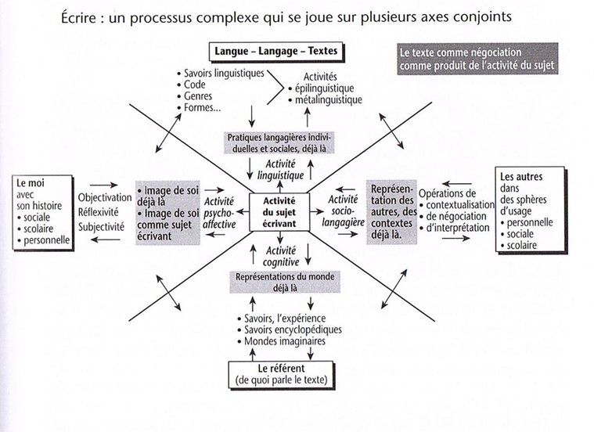
La complexité d’une tâche d’écriture

Slide 15
Des pratiques efficaces pour amener les élèves à rédiger
Processus d’écriture :
La préparation
L’utilisation constructive du brouillon
La production de texte
La révision de texte

Slide 16
Préparer les élèves
Passer par le brouillon
Rédiger différents types de textes
Ecrire dans toutes les disciplines
Rédiger à plusieurs (écriture collaborative)
Retravailler le texte en binôme
Retravailler à partir du texte
Être lu

Slide 17
Types de textes | Fonctions | Genres textuels
Texte à dominante narrative | Raconter | Conte, roman, nouvelle, mythe, fable, légende, épopée, (auto)biographie romancée, journal intime, …
Texte à dominante descriptive | Décrire | (Auto)portrait, description.
Texte à dominante informative ou explicative | Informer, expliquer | Article de presse, dictionnaire, encyclopédie, (auto)biographie savante,
Texte à dominante argumentative | Convaincre | Publicité, dissertation, critique, essai, plaidoyer, réquisitoire, …
Texte à dominante injonctive | Faire agir | Mode d’emploi, recette, règlement, consigne, …
Texte à dominante poétique | Exprimer des sentiments, jouer avec la langue | Poème (et ses nombreuses formes possibles), chanson, …
Texte à dominante dialoguée | Echanger | Dialogue (de roman, de film, de théâtre), débat, interview, …

Slide 19
EVALUER LES PROGRES ET LES ACQUISITIONS DES ELEVES
La pratique évaluative doit être entendue comme évaluation pour les apprentissages.
L’évaluation diagnostique
L’évaluation formative
L’évaluation sommative
La récriture
Le rôle de l’enseignant est aussi de déterminer par l’évaluation les pistes de réécriture les plus pertinentes pour sa classe ou des groupes d’élèves particuliers afin de permettre aux élèves de réinvestir les procédés mis en valeur.
Lors de la lecture des textes, l’enseignant peut relever pour chaque élève les qualités, les réussites, les caractéristiques.

Slide 20
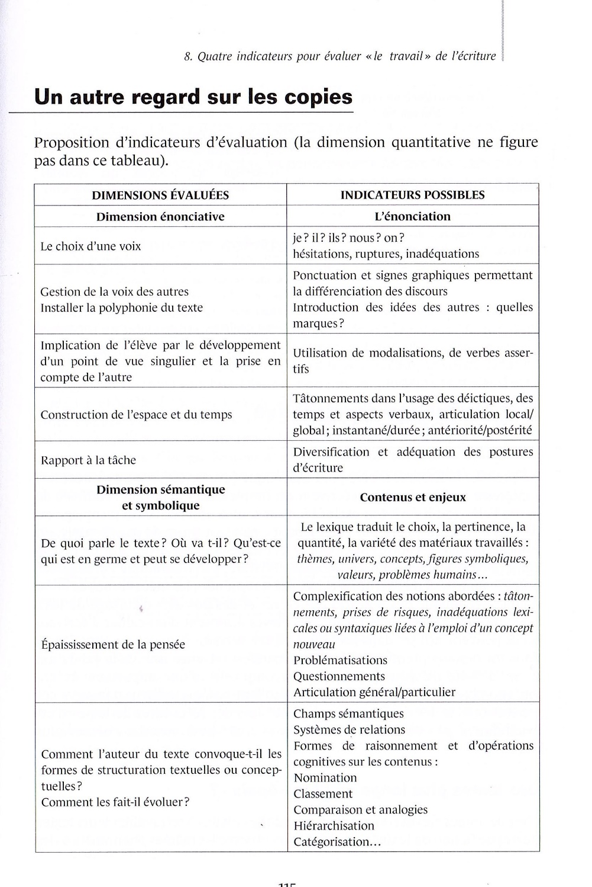
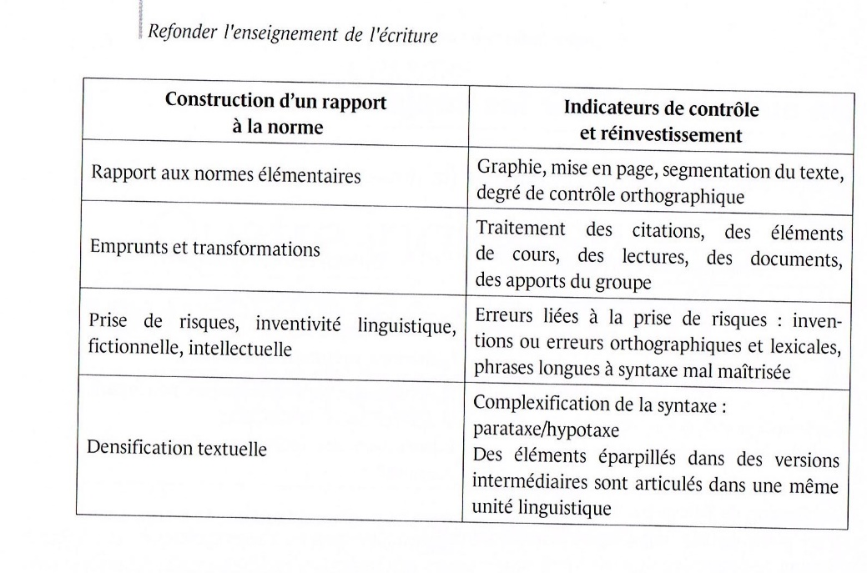

Slide 21
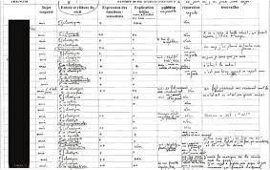
Entrée et clôture du récit
Expression des émotions, sensations
Explication de la bêtise
Réparations, regrets
Trouvailles

Slide 23
Merci

